Slide 1
做一名课程综合化
改革的践行者！

Slide 2

课程综合化改革的目的
我们需要实施哪些课程
这些课程是怎样分配的
明确课表和作息时间表
怎样备课怎样开展教研
怎样进行教与学的评价
张弛有度提高教学质量

Slide 3
一、课程综合化改革的目的
1、为学生未来的意义人生奠基。
2、更好地提高课堂教学的效率。
3、课程实施在开放中增强活力。
4、让学生的学习贴近完整生活。
5、有利于形成万小特色性课程。

Slide 4
二、我们需要实施哪些课程
第一类：知识类学科课程
第二类：经验类活动课程

Slide 5
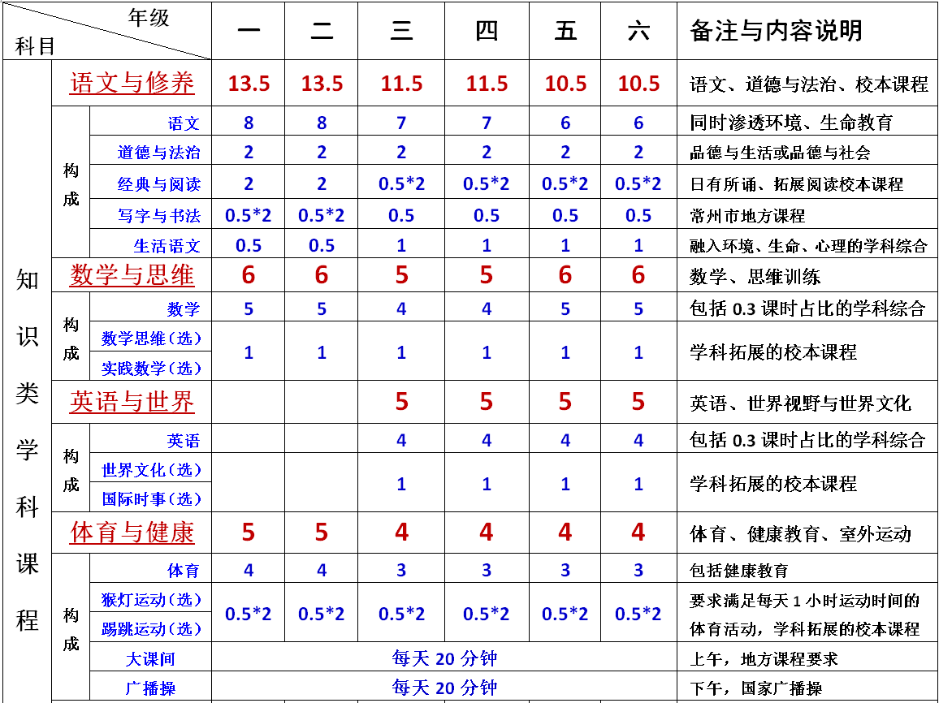
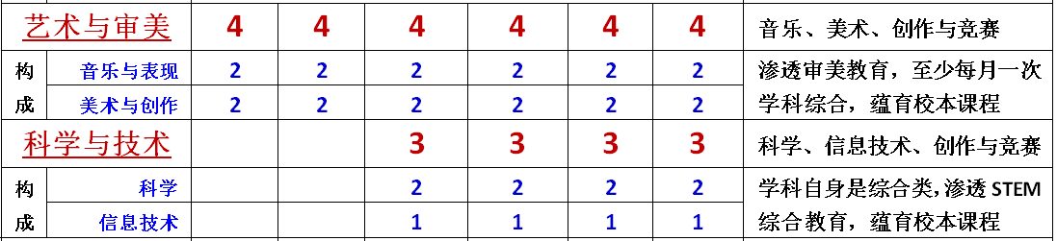
二、我们需要实施哪些课程
第一类：知识类学科课程

Slide 6
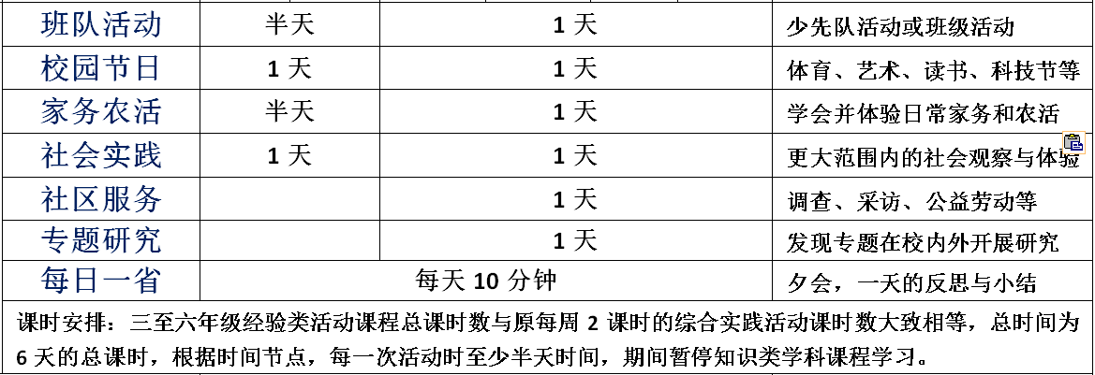
二、我们需要实施哪些课程
第二类：经验类活动课程

Slide 7
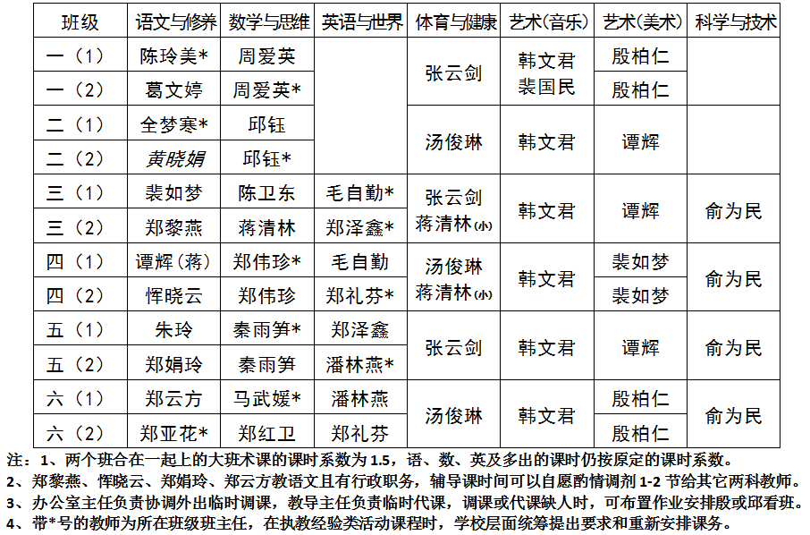
三、这些课程是怎样分配的

Slide 8

三、这些课程是怎样分配的

Slide 9
三、明确课表和作息时间表
四（1）班
星期一 | 星期二 | 星期三 | 星期四 | 星期五 | 课时长
数学与思维 | 数学与思维 | 数学与思维 | 数学与思维 | 数学与思维 | 40分钟
语文与修养 | 语文与修养 | 语文与修养 | 英语与世界 | 语文与修养 | 40分钟
英语与世界 | 科学与技术 | 英语与世界 | 艺术与审美(音) | 英语与世界 | 40分钟
语文与修养 | 语文与修养 | 体育与健康 | 语文与修养 | 体育与健康 | 20分钟
体育与健康 | 英语与世界 | 艺术与审美（美） | 科学与技术 | 语文与修养 | 40分钟
科学与技术 | 体育与健康 | 语文与修养 | 语文与修养(德) | 语文与修养(德) | 40分钟
艺术与审美(音) | 语文与修养 | 语文与修养 | 体育与健康 | 艺术与审美（美） | 40分钟

Slide 10
四、明确课表和作息时间表
一学期班级经验类活动课程安排表
1 | 2 | 3 | 4 | 5 | 6 | 课时长
班队活动 | 校园节日 | 社会实践 | 班队活动 | 专题研究 | 专题研究 | 8：20-9：40
家务农活 |  |  | 家务农活 |  |  | 10：00-11：20
班队活动 | 校园节日 |  | 班队活动 | 社区服务 | 社区服务 | 1：30-2：50
家务农活 |  |  | 家务农活 |  |  | 3：10-4：30
注：一、二年级一学期的经验类活动课程为1-3项，共计3天活动时间，三至六年级一学期的经验类活动课程为1-6项，共计6天活动时间。

Slide 11
四、明确课表和作息时间表
注：1、周三、周四4：30—5：10全校社团活动时间，除社团活动以外的学生留在各班进行学业辅导。周二学业辅导时间进行全校大扫除（一、二年级在周二下午第七节时间）。一、二年级全班放学时间4：30（课业辅导时间在周三至周五的第七节），三年级全班放学时间5：00，四、五年级全班放学时间5：10，六年级全班放学时间5：30。
2、早读、午读时间尽量安排学生自主阅读和独立作业，晚辅导时间可讲解。
3、从10月8日至5月2日执行普通作息时间，从5月3日至10月7日执行夏令作息时间，夏令作息时间增加午睡时间40分钟。下午的作息时间依次往后推迟30分钟。
 | 时间安排 | 内 容
上午 | 7：30 | 教师到校
 | 7：40前 | 各班值日生打扫卫生
 | 7：30—8：05 | 学生早读
 | 8：10—8：50 | 第一节课
 | 8：50—9：15 | 大课间
 | 9：15—9：55 | 第二节课
 | 10：05—10：50 | 第三节课（含眼保健操）
 | 11：00—11：20 | 第四节课（短课）
中午 | 12：10—12：40 | 学生午读（图书馆开放）
 | 12：40—1：20 | 学生午睡
下午 | 1：30—2：15 | 第五节课（含眼保健操）
 | 2：25—3：05 | 第六节课
 | 3：15—3：45 | 夕会（10分钟）、课间操
 | 3：45—4：25 | 第七节课
 | 4：30—5：10 | 社团活动、学业辅导（图书馆开放）
 | 4：30—5：30 | 教师学习或办公
 | 5：10 | 教 师 离 校
 | 5：30 | 值日教师离校

Slide 12
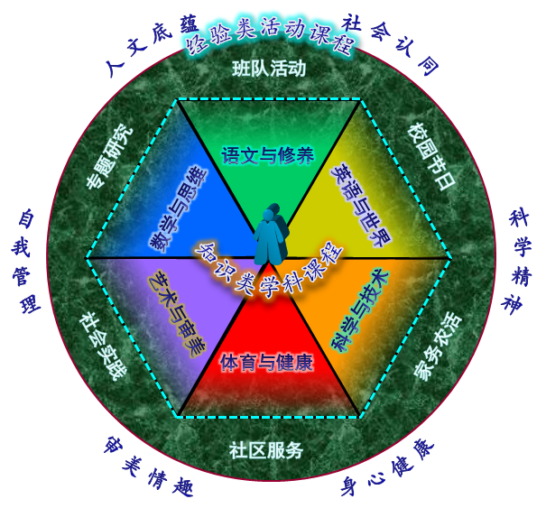
五、怎样备课怎样开展教研

Slide 13

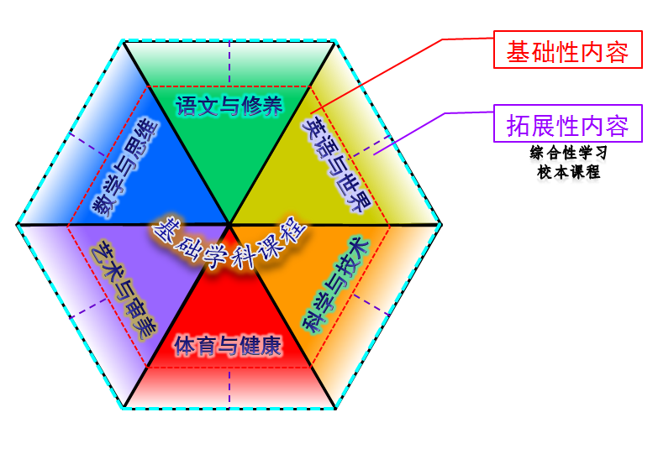
五、怎样备课怎样开展教研
上级检查！

Slide 14
五、怎样备课怎样开展教研
上级检查！
一学期班级经验类活动课程安排表
1 | 2 | 3 | 4 | 5 | 6 | 课时长
班队活动 | 校园节日 | 社会实践 | 班队活动 | 专题研究 | 专题研究 | 8：20-9：40
家务农活 |  |  | 家务农活 |  |  | 10：00-11：20
班队活动 | 校园节日 |  | 班队活动 | 社区服务 | 社区服务 | 1：30-2：50
家务农活 |  |  | 家务农活 |  |  | 3：10-4：30
注：一、二年级一学期的经验类活动课程为1-3项，共计3天活动时间，三至六年级一学期的经验类活动课程为1-6项，共计6天活动时间。

Slide 15
六、怎样进行教与学的评价

Slide 16
两类课程相互影响学生
六、怎样进行教与学的评价
知识类
学科课程
经验类
活动课程

Slide 17
七、张弛有度提高教学质量
基础与拓展
素养与笔试
民主与规矩
分科与活动

Slide 18
？

Slide 19
办公室团队安排
办公室 | 成员姓名
一办 | 陈玲美、周爱英、葛文婷、全梦寒、黄晓娟、邱钰、韩文君、裴国民
二办 | 蒋清林、裴如梦、郑黎燕、谭辉、郑伟珍、毛自勤、郑泽鑫、郑礼芬、张云剑、恽晓云
三办 | 郑亚花、朱玲、郑娟玲、郑云方、秦雨笋、马武媛、郑红卫、潘林燕、汤俊琳、俞为民

Slide 20
经验类活动课程的实施（1）
一学期班级经验类活动课程安排表
1 | 2 | 3 | 4 | 5 | 6 | 课时长
班队活动 | 校园节日 | 社会实践 | 班队活动 | 专题研究 | 专题研究 | 8：20-9：40
家务农活 |  |  | 家务农活 |  |  | 10：00-11：20
班队活动 | 校园节日 |  | 班队活动 | 社区服务 | 社区服务 | 1：30-2：50
家务农活 |  |  | 家务农活 |  |  | 3：10-4：30
注：一、二年级一学期的经验类活动课程为1-3项，共计3天活动时间，三至六年级一学期的经验类活动课程为1-6项，共计6天活动时间。

Slide 21
经验类活动课程的实施（1）
万绥小学经验类活动课程2016-2017学年第一学期安排表
日期 | 周次 | 时间段 | 年级 | 内容 | 备注
9月13日 | 第3周 | 周二下午第1节大课 | 1-6年级 | 班队活动 | 校定内容
9月13日 | 第3周 | 周二下午第2节大课 | 1-6年级 | 家务农活 | 自定内容
9月28日 | 第5周 | 周三上午2节大课 | 1-6年级 | 校园节日 | 校定+自定
10月10日 | 第7周 | 周一上午2节大课 | 3-6年级 | 社区活动 | 校定+自定
10月21日 | 第8周 | 周五上午2节大课 | 3-6年级 | 专题研究 | 自定内容
11月3日 | 第10周 | 周四下午第1节大课 | 3-6年级 | 班队活动 | 自定内容
11月3日 | 第10周 | 周四下午第2节大课 | 3-6年级 | 家务农活 | 自定内容
11月14日 | 第12周 | 周一一整天 | 1-6年级 | 社会实践 | 校定
11月25日 | 第13周 | 周五下午2节大课 | 1-6年级 | 校园节日 | 校定+自定
12月6日 | 第15周 | 周二上午第1节大课 | 1-6年级 | 班队活动 | 自定内容
12月6日 | 第15周 | 周二上午第2节大课 | 1-6年级 | 家务农活 | 自定内容
12月16日 | 第16周 | 周五上午2节大课 | 3-6年级 | 专题研究 | 自定内容
12月26日 | 第18周 | 周一下午2节大课 | 3-6年级 | 社区活动 | 校定+自定
1月5日 | 第19周 | 周四上午第1节大课 | 3-6年级 | 班队活动 | 自定内容
1月5日 | 第19周 | 周四上午第2节大课 | 3-6年级 | 班队活动 | 自定内容

Slide 22
经验类活动课程的实施（1）
经验类活动课程实施各班教师安排表
班级 | 主班教师 | 配班教师 | 候补
一（1） | 陈玲美 | 韩文君 | 郑黎燕 裴国民 恽晓云 郑娟玲 郑云方 郑红卫
一（2） | 周爱英 | 葛文婷
二（1） | 全梦寒 | 邱志良
二（2） | 邱钰 | 黄晓娟
三（1） | 毛自勤 | 裴如梦
三（2） | 郑泽鑫 | 蒋清林
四（1） | 郑伟珍 | 谭辉
四（2） | 郑礼芬 | 殷柏仁
五（1） | 潘林燕 | 朱玲
五（2） | 秦雨笋 | 张云剑
六（1） | 马武媛 | 汤俊琳
六（2） | 郑亚花 | 俞为民

Slide 23
经验类活动课程的实施（1）
9月13日周二下午课程实施要求：
1、经验类活动课程的另一名称为：“长在乡村”主题活动；
2、这次活动课程的主题为“班集体与班级生活”，活动对象为一至六年级学生，活动时间为下午三节课，主班教师负责设计各班的活动，安排配班教师协助上课，上报课务量。
3、这次活动内容分为两部分，一是班队活动，二是组织一次在校园内或校园周边的班集体的活动，1：30-4：30在时间上可自由分配，活动结束后上交一份备课电子稿给郑黎燕。
4、这次活动在之前或之后都可以用学科课程的时间作前延后续式的铺垫、准备、跟进等。

Slide 24
经验类活动课程的实施（1）
9月13日周二下午课程实施要求：
5、班队活动的形式要适合本班学生的年龄特征，必须组织学生充分讨论，反映学生意见，形成本班的中队名（植物花卉名）、班级口号、班级公约、班级誓词、班徽、班级吉祥物、班级组织以及相应的班级文化内涵阐释，从而有利于班级凝聚力和组织纪律性的提升。一般在每学年的第2或第3周完成。
6、第二节大课：长在乡村，体现农趣，反映家务农活和新农村景象的一次班集体活动，学生分工协作，有班集体观念，渗透研究性学习。根据需要，主班教师可以申请到校外周边活动，本周五前德育处统计各班第二节大课的安排（可2小时，同一年级相对统一）。

Slide 25
经验类活动课程的实施（1）
9月13日周二下午课程实施要求：
7、第二节大课内容选择例举（实践体验、注重研究、人人参与）：
一二年级：（1）带着问题认识校园里的植物和校园周边的农作物；（2）观察豆苗的种植与生长；（3）拖地、扫地、洗拖把、上厕所、检查个人卫生等日常生活事务；（4）学习刷牙或学会整理教室和课桌等。
三四年级：（1）与同学可以经常玩的游戏，课间同学们经常怎样玩的；（2）这个季节可以种哪些农作物，学会种植；（3）在校园里哪些植物的生命力很强，为什么；（4）学习一种食品的制作方法，品味收获。
五六年级：（1）白鹭为什么最近几年在我们这儿停留；（2）树木栽种与家禽放养怎样更合理；（3）学校环境文化布置调研报告；（4）学会做一份营养丰富且可口的早餐（或一份菜、一种点心等），并作推荐介绍。

